Slide 1


Fechamento Out-16
Operações de TI
Nei Henckes
Versão 1 – 01-11-2016

Slide 2


Fechamento Out/16 - Agenda
Visão Macro
Detalhamento Operacional
Ações

Slide 3
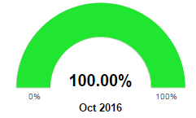
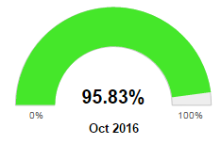
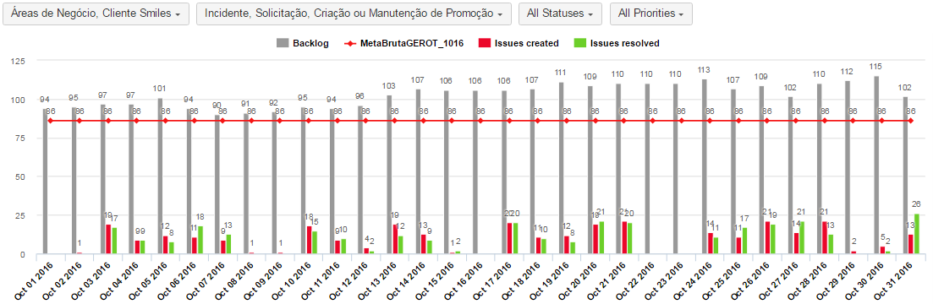
Fechamento Out/16 – Visão Macro
94
Backlog Anterior
Tempo de Resposta
Tempo de Resolução
+
311
Abertos
-
303
Fechados
=
102
Backlog Atual
Entrada de Projetos Q3
100% CPU BD EmissaoDB com retirada de func. Site Smiles
Treinamento BI (1/2 FTE Time)

Slide 4
Fechamento Out/16 - Agenda
Visão Macro
Detalhamento Operacional
Ações

Slide 5
Fechamento Out/16 – Detalhamento
Backlog por Status

Slide 6
Fechamento Out/16 – Detalhamento
Backlog > Pend. Desenvolvimento por Status
Backlog > Operação Assistida
por Status

Slide 7
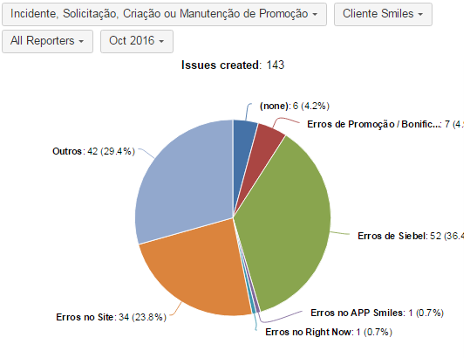
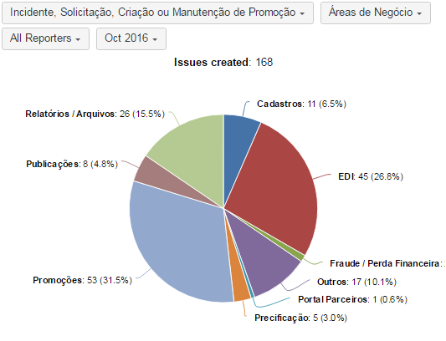
Fechamento Out/16 – Detalhamento
CSM – Cliente Smiles
NGC – Áreas de Negócio
Aguardando aprovação do Catálogo de Serviços

Slide 8
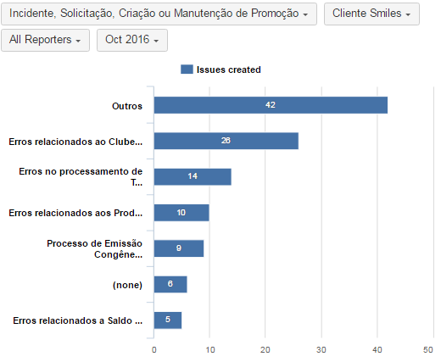
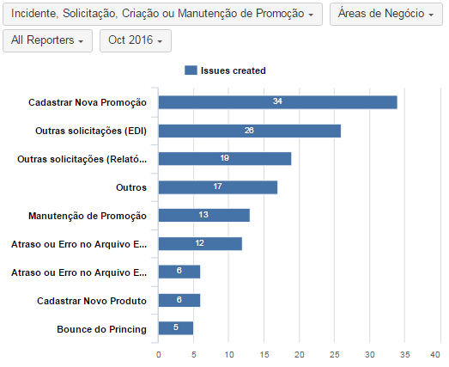
Fechamento Out/16 – Detalhamento Ofensores
CSM – Cliente Smiles
NGC – Áreas de Negócio

Slide 9
Fechamento Out/16 - Agenda
Visão Macro
Detalhamento Operacional
Ações

Slide 10

Fechamento Out/16 – Ações
Ações Pontuais de Melhoria
Publicar no JIRA o Catálogo revisado

